Slide 1
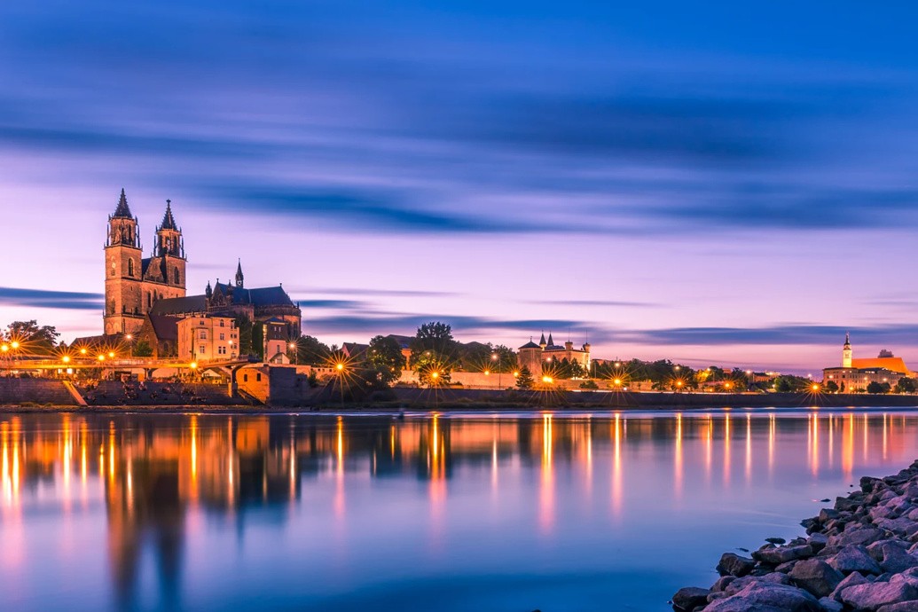
Sachsen-Anhalt
Презентацию подготовила: Климашевская Регина

Slide 2
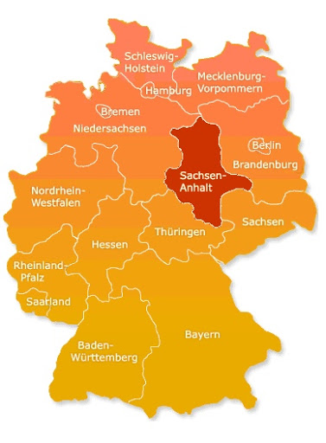
Sachsen-Anhalt
Sachsen-Anhalt grenzt an die vier Nachbarländer : Brandenburg, Sachsen, Thüringen und Niedersachsen.
Landeshauptstadt: Magdeburg

Slide 3
Sachsen-Anhalt ist eine parlamentarische Republik und als Land ein Teilsouveräner Gliedstaat der Bundesrepublik Deutschland. Das Flächenland hat etwa 2,21 Millionen Einwohner. Die beiden anderen Städte des Landes sind die Landeshauptstadt Magdeburg und Halle (Saale), ein persönliches Oberzentrum ist Dessau-Roßlau.
Landesflagge
Landeswappen

Slide 4
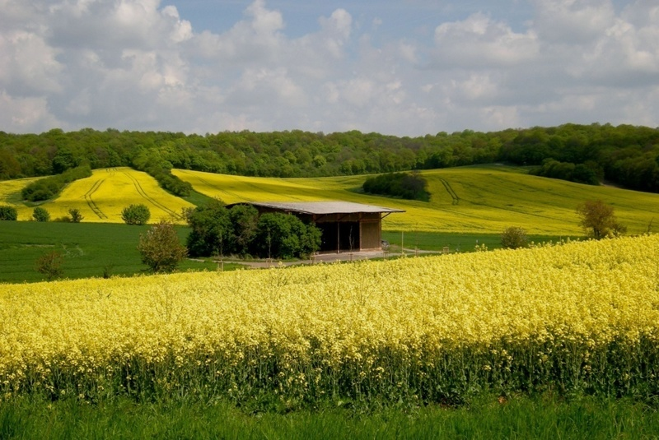
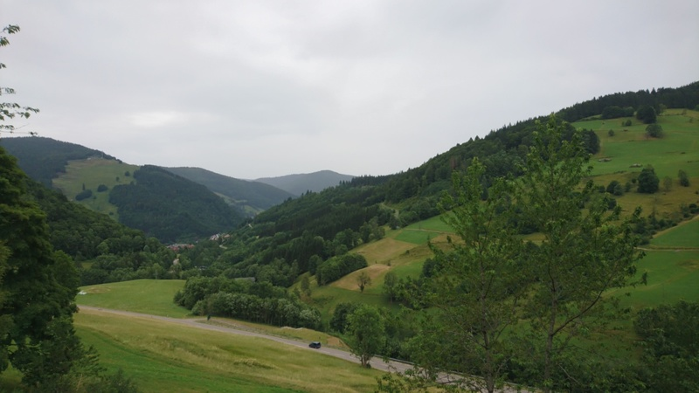
Landschaft
Von der Altmark im Norden erstreckt sich das Land über die Magdeburger Börde und das Harzer Mittelgebirge bis hin zum Thüringer Vorland. Zwei Drittel der Bodenfläche Sachsen-Anhalts ist landwirtschaftliche Nutzfläche.

Slide 5
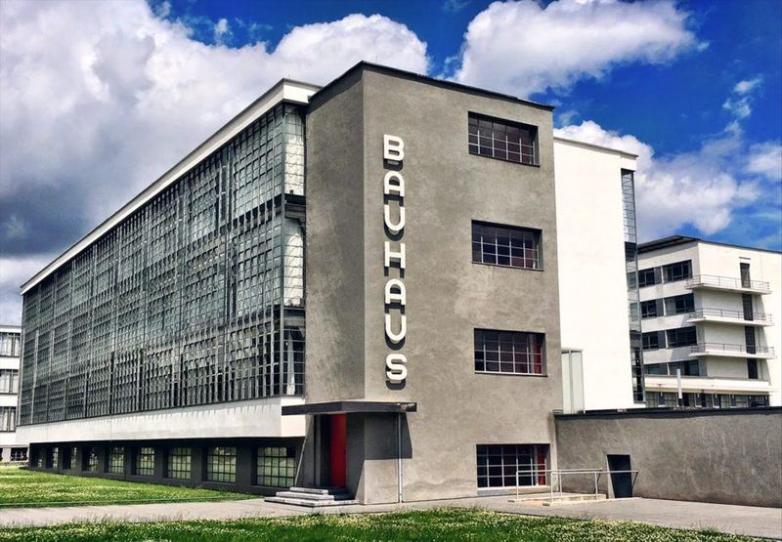
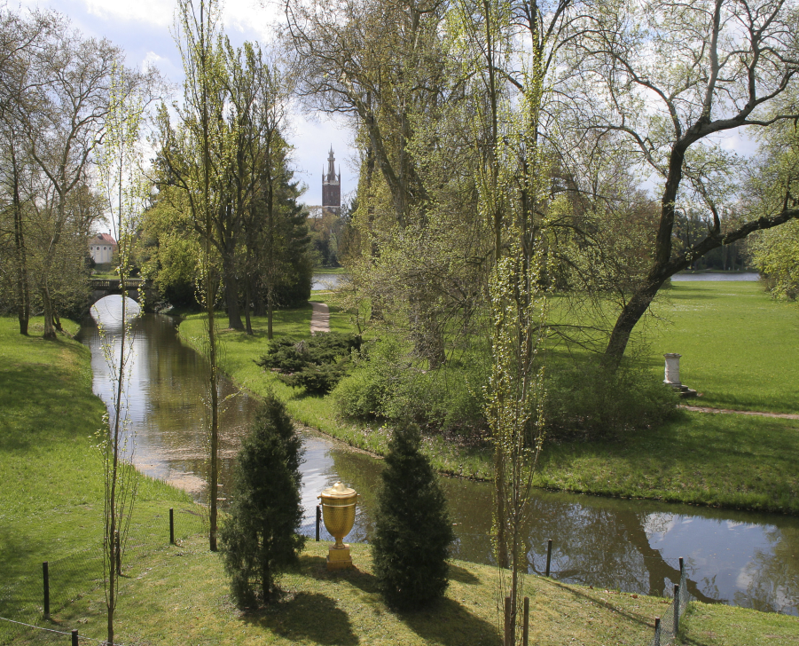
UNESCO-Weltkulturerbe-Stätten in Sachsen-Anhalt
Sachsen-Anhalt besitzt fünf UNESCO-Welterbestätten – das Bauhaus, das Dessau-Wörlitzer Gartenreich, die Luthergedenkstätten in Eisleben und Wittenberg, die Altstadt von Quedlinburg und den Naumburger Dom. Im Land gibt es eine vielfältige Burgen-, Schlösser- und Kirchenlandschaft und weitere wertvolle Kulturdenkmale.
das Bauhaus
das Dessau-Wörlitzer Gartenreich

Slide 6
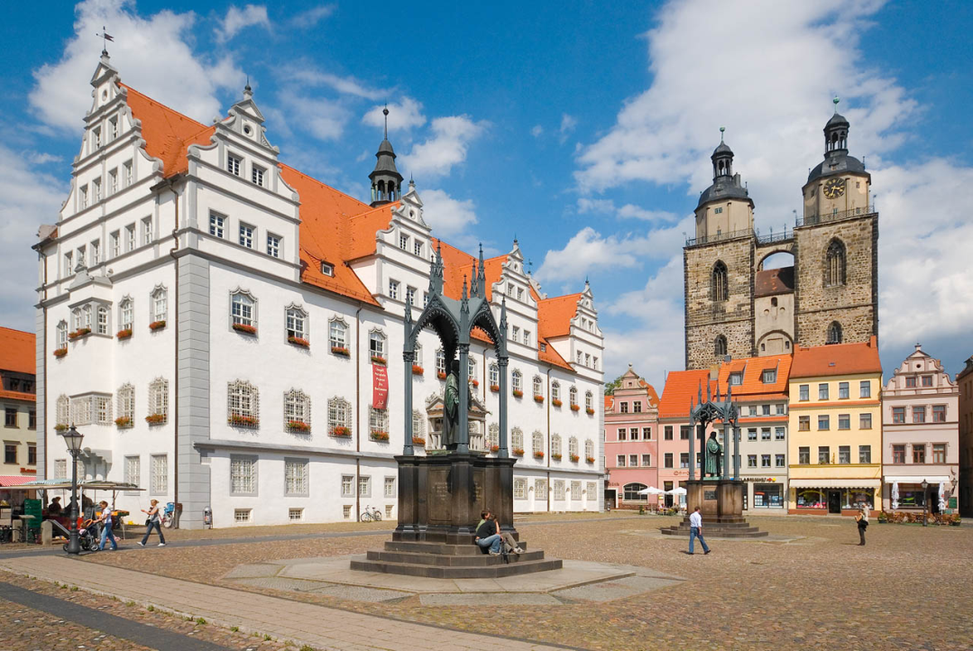
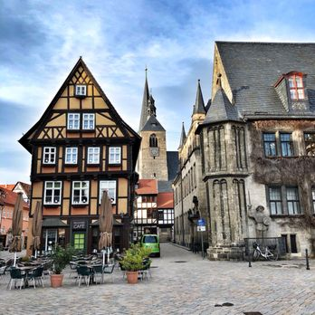
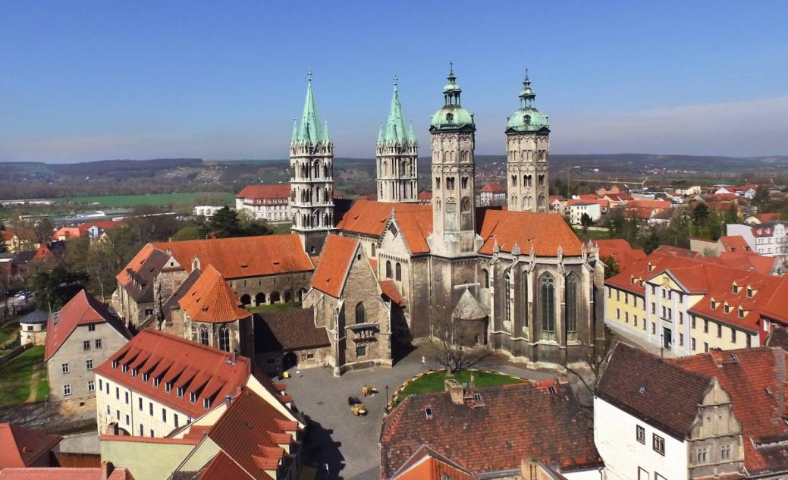
die Luthergedenkstätten in Eisleben und Wittenberg
die Altstadt von Quedlinburg
Naumburger Dom

Slide 7
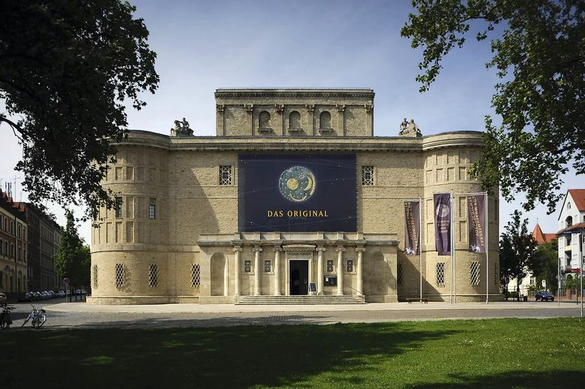
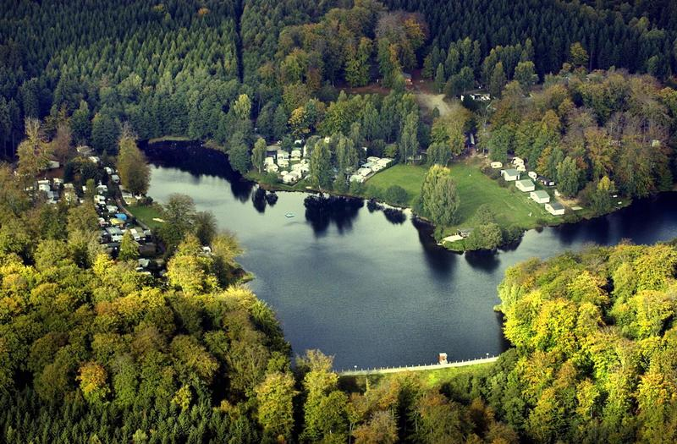
Sehenswürdichkeiten
Landesmuseum für Vorgeschichte
Nationalpark Harz

Slide 8
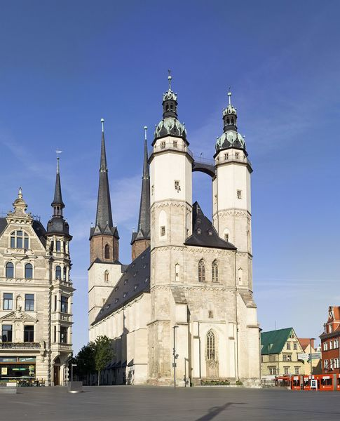
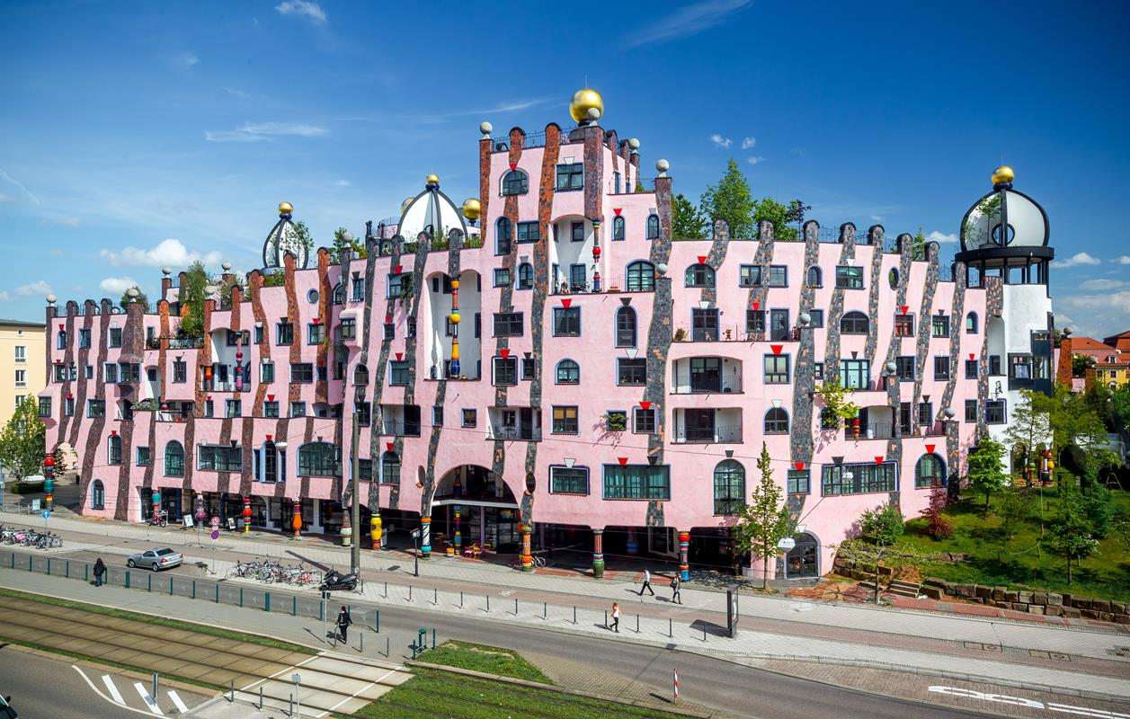
Sehenswürdichkeiten
Die Grüne Zitadelle
Marktkirche Unser Lieben Frauen

Slide 9
Vielen Dank für Ihre Aufmerksamkeit! ☺

